Slide 1


JEREMIA 25:1-13
Die woord wat tot Jeremia gekom het aangaande die hele volk van Juda, in die vierde jaar van Jójakim, die seun van Josía, die koning van Juda - dit was die eerste jaar van Nebukadrésar, die koning van Babel - waarmee die profeet Jeremia die hele volk van Juda en al die inwoners van Jerusalem toegespreek en gesê het:

Slide 2
JEREMIA 25:1-13
Vanaf die dertiende jaar van Josía, die seun van Amon, die koning van Juda, tot op hierdie dag - nou drie en twintig jaar lank - het die woord van die HERE tot my gekom; en ek het julle toegespreek, vroeg en laat, maar julle het nie geluister nie.

Slide 3
JEREMIA 25:1-13
Ook het die HERE al sy knegte, die profete, na julle gestuur, vroeg en laat - maar julle het nie geluister of julle oor geneig om te hoor nie - met die woorde:

Slide 4
JEREMIA 25:1-13
Bekeer julle tog elkeen van sy verkeerde weg en van die boosheid van julle handelinge, en woon in die land wat die HERE aan julle en julle vaders gegee het, van eeu tot eeu; en loop nie agter ander gode aan om hulle te dien en julle voor hulle neer te buig nie, en terg My nie met die werk van julle hande nie, dat Ek julle geen kwaad aandoen nie.

Slide 5
JEREMIA 25:1-13
Maar julle het na My nie geluister nie, spreek die HERE - om My te terg met die werk van julle hande, julle tot skade.

Slide 6
JEREMIA 25:1-13
Daarom, so sê die HERE van die leërskare: Omdat julle na my woorde nie geluister het nie, laat Ek al die geslagte van die Noorde haal, spreek die HERE, en Nebukadrésar, die koning van Babel, my dienaar; en Ek sal hulle bring oor hierdie land en sy inwoners en oor al hierdie nasies rondom, en Ek sal hulle met die banvloek tref en hulle maak ‘n voorwerp van verbasing en van bespotting en ewige puinhope.

Slide 7
JEREMIA 25:1-13
En Ek sal uit hulle laat verdwyn die stem van vreugde en die stem van vrolikheid, die stem van die bruidegom en die stem van die bruid, die geluid van die handmeul en die lig van die lamp.

Slide 8
JEREMIA 25:1-13
En hierdie hele land sal ‘n puinhoop, ‘n woesteny word; en hierdie nasies sal die koning van Babel sewentig jaar lank dien. En as sewentig jaar vol is, sal Ek oor die koning van Babel en oor dié nasie, spreek die HERE, hulle ongeregtigheid besoek, en oor die land van die Chaldeërs, en sal dit ewige wildernisse maak.

Slide 9
JEREMIA 25:1-13
En Ek sal oor dié land bring al my woorde wat Ek daaroor gespreek het - alles wat geskrywe is in hierdie boek, wat Jeremia geprofeteer het oor al die nasies.’

Slide 10
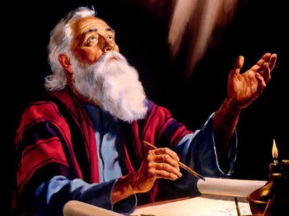
DANIËL IX

Slide 11
DANIËL 9:1-27
‘In die eerste jaar van Daríus, die seun van Ahasvéros, uit die geslag van die Meders, wat koning gemaak was oor die koninkryk van die Chaldeërs, in die eerste jaar van sy regering het ek, Daniël, in die boeke gemerk dat die getal jare waaroor die woord van die HERE tot die profeet Jeremia gekom het met betrekking tot die puinhope van Jerusalem, sewentig volle jare was.

Slide 12
DANIËL 9:1-27
En ek het my aangesig tot die Here God gerig om met vas, en in roukleed en as, my aan gebed en smekinge te wy. En ek het tot die HERE my God gebid en belydenis gedoen en gesê:

Slide 13
DANIËL 9:1-27
Ag, Here, grote en gedugte God, wat die verbond en die goedertierenheid hou vir die wat Hom liefhet en sy gebooie onderhou, ons het gesondig en verkeerd gedoen en goddeloos gehandel en in opstand gekom en van u gebooie en verordeninge afgewyk.

Slide 14
DANIËL 9:1-27
En ons het nie geluister na u knegte, die profete, wat in u Naam gespreek het tot ons konings, ons owerstes en ons vaders en tot die hele volk van die land nie.

Slide 15
DANIËL 9:1-27
Aan U, Here, kom die geregtigheid toe, maar aan ons beskaming van die aangesig soos dit vandag is, aan die manne van Juda en aan die inwoners van Jerusalem en aan die hele Israel, die wat naby en die wat ver is in al die lande waarheen U hulle verdryf het, oor hulle ontrou wat hulle teen U begaan het.

Slide 16
DANIËL 9:1-27
Here, aan ons kom toe beskaming van die aangesig, aan ons konings, aan ons owerstes en aan ons vaders, omdat ons teen U gesondig het. By die Here onse God is barmhartigheid en vergewing, want ons het teen Hom opgestaan en na die stem van die HERE onse God nie geluister om te wandel in sy wette wat Hy ons deur die diens van sy knegte, die profete, voorgehou het nie.

Slide 17
DANIËL 9:1-27
Maar die hele Israel het u wet oortree en afgewyk deurdat hulle nie na u stem geluister het nie; daarom is die vloek en die eed oor ons uitgestort wat geskrywe is in die wet van Moses, die kneg van God, want ons het teen Hom gesondig.

Slide 18
DANIËL 9:1-27
En Hy het sy woorde in vervulling laat gaan wat Hy oor ons gespreek het en oor ons rigters wat ons bestuur het, deur groot onheil oor ons te bring wat onder die ganse hemel nie gebeur het soos in Jerusalem nie; soos in die wet van Moses geskrywe is - al hierdie onheil het oor ons gekom, en ons het die aangesig van die HERE onse God nie om genade gesmeek deur ons te bekeer van ons ongeregtighede en ag te gee op u waarheid nie.

Slide 19
DANIËL 9:1-27
Daarom was die HERE wakker oor die onheil, om dit oor ons te bring; want die HERE onse God is regverdig by al sy werke wat Hy doen, maar ons het nie na sy stem geluister nie.

Slide 20
DANIËL 9:1-27
Nou dan, o Here onse God wat u volk uit Egipteland met ‘n sterke hand uitgelei en vir U ‘n Naam gemaak het soos dit vandag is, ons het gesondig, ons was goddeloos.

Slide 21
DANIËL 9:1-27
o Here, laat tog volgens al u geregtigheid u toorn en u grimmigheid van u stad Jerusalem, u heilige berg, afgewend word, want om ons sondes en die ongeregtighede van ons vaders ontwil is Jerusalem en u volk ‘n voorwerp van versmading vir almal rondom ons.

Slide 22
DANIËL 9:1-27
Hoor dan nou, onse God, na die gebed van u kneg en na sy smekinge, en laat ter wille van die Here u aangesig skyn oor u heiligdom wat woes lê.

Slide 23
DANIËL 9:1-27
Neig u oor, my God, en hoor, open u oë en aanskou ons verwoeste plekke en die stad waar u Naam oor uitgeroep is; want nie op grond van ons geregtigheid werp ons ons smekinge voor u aangesig neer nie, maar op grond van u grote barmhartigheid.

Slide 24
DANIËL 9:1-27
Here, hoor! Here, vergeef! Here, merk op en doen dit, vertoef tog nie, om U ontwil, my God; want u Naam is oor u stad en u volk uitgeroep.

Slide 25
DANIËL 9:1-27
Terwyl ek nog spreek en bid en my sonde en die sonde van my volk Israel bely en my smeking voor die aangesig van die HERE my God neerwerp, ter wille van die heilige berg van my God, terwyl ek nog spreek in die gebed, het die man Gabriël wat ek, uitgeput van vermoeienis, ‘n vorige keer in die gesig gesien het, na my gekom omtrent die tyd van die aandspysoffer.

Slide 26
DANIËL 9:1-27
En hy het my onderrig en met my gespreek en gesê: Daniël, nou het ek heengegaan om jou insig te gee. By die begin van jou smekinge het ‘n woord uitgegaan, en ek het gekom om dit mee te deel, want jy is ‘n geliefde man; gee dan ag op die woord en verstaan die gesig.

Slide 27
DANIËL 9:1-27
Sewentig sewetalle is oor jou volk en jou heilige stad bepaal, om die goddeloosheid te voleindig en om die maat van die sondes vol te maak en om die ongeregtigheid te versoen en om ewige geregtigheid aan te bring en om gesig en profeet te beseël en om wat hoogheilig is, te salf.

Slide 28
DANIËL 9:1-27
Nou moet jy weet en verstaan: van die uitgang van die woord af om Jerusalem te herstel en op te bou tot op ‘n Gesalfde, ‘n Vors, is sewe sewetalle; en twee en sestig sewetalle lank sal dit herstel en opgebou word, met pleine en slote, maar in tye van benoudheid.

Slide 29
DANIËL 9:1-27
En ná die twee en sestig sewetalle sal ‘n Gesalfde uitgeroei word, maar sonder iets vir Hom; en die volk van ‘n vors wat sal kom, sal die stad en die heiligdom verwoes, maar sy einde sal met ‘n oorstroming wees, en tot die einde toe sal dit oorlog wees, vasbeslote verwoestings.

Slide 30
DANIËL 9:1-27
En hy sal een week lank met baie ‘n sterk verbond sluit, en gedurende die helfte van die week sal hy slagoffer en spysoffer laat ophou; en op die vleuel van gruwels sal daar ‘n verwoester wees, en wel tot aan die einde; en wat vas besluit is, sal oor wat woes is, uitgestort word.’

Slide 31
JEREMIA 29:10-13
‘Want so sê die HERE: As eers sewentig jaar vir Babel verby is, sal Ek op julle ag gee en aan julle my goeie woord vervul om julle na hierdie plek terug te bring.

Slide 32
JEREMIA 29:10-13
Want Ék weet watter gedagtes Ek aangaande julle koester, spreek die HERE, gedagtes van vrede en nie van onheil nie, om julle ‘n hoopvolle toekoms te gee. Dan sal julle My aanroep en heengaan en tot My bid, en Ek sal na julle luister. En julle sal My soek en vind as julle na My vra met julle hele hart.’

Slide 33
.
In die Hebreeuse taal sowel as Bybelse profesie is daar die begrip ‘n ‘heptad’ wat beteken weke van jare, maw 70 stelle van 7 jare elk, totaal van 490 jaar…

Slide 34
In die eerste 69 weke, maw die eerste 483 jaar gaan twee dinge in plek val:
.
#1, In die eerste 7 weke, maw in die eerste 49 jaar daarvan gaan Jerusalem herbou word & ons by presies die einde van die Ou Testament bring met Maleagi se bediening 400 voor Christus…
#2, Dan moet die volgende 62 weke of 434 jaar verloop voor daar ‘n Gesalfde Vors na die nasie van Israel sal kom…

Slide 35
Jaar berekeninge…
#1, Gregoriaanse Kalender: 365 & ¼ dae…
#2, God se Kalender: 360 dae… (12X30)
Openbaring: 3½ jaar is 42 maande is gelyk aan 1260 dae…

Slide 36
.
Koning Artasasta → Esra (458 vC) → 483 jare van 365 & ¼ → Jesus se doop & vervulling met die Heilige Gees → Beginpunt van Sy Bediening…

Slide 37
.
Koning Artasasta → Nehemia (445 vC) → 483 jare van 360 dae → Jesus op ‘n donkie in Jerusalem → Eindpunt van Sy Bediening…

Slide 38
SAGARIA 9:9
‘Verheug jou grootliks, o dogter van Sion! Juig, o dogter van Jerusalem! Kyk, jou Koning kom na jou; regverdig en ‘n oorwinnaar is Hy; nederig en Hy ry op ‘n esel...’

Slide 39
GALASIËRS 4:4
‘Maar toe die volheid van die tyd gekom het, het God sy Seun uitgestuur, gebore uit ‘n vrou, gebore onder die wet.’

Slide 40
DANIËL 9:25
‘It will be forty-nine years plus 434 years from the time the command is given to rebuild Jerusalem, until the Anointed One comes! Jerusalem’s streets and walls will be rebuilt despite the perilous times.’

Slide 41
DANIËL 9:26
‘After this period of 434 years, the Anointed One will be killed, his kingdom still unrealized . . . and a king will arise whose armies will destroy the city and the Temple. They will be overwhelmed as with a flood, and war and its miseries are decreed from that time to the very end.’

Slide 42
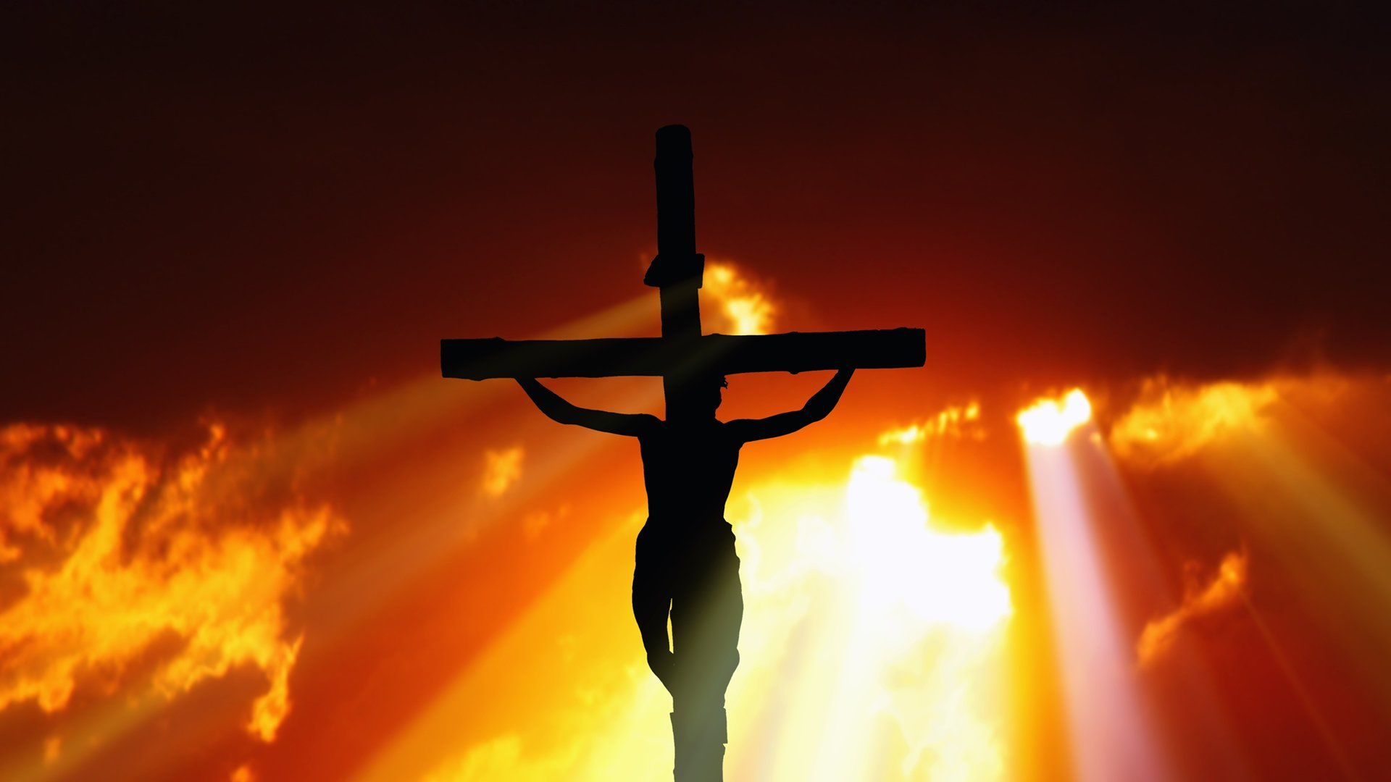

Slide 43
HANDELINGE 1:6
‘Here, gaan U in hierdie tyd die koninkryk vir Israel weer oprig?’

Slide 44
DANIËL 9:26
‘War will continue until the end, and desolations have been decreed.’

Slide 45
ROMEINE 11:25
‘Want ek wil nie hê, broeders, dat julle hierdie verborgenheid nie moet weet nie, sodat julle nie eiewys mag wees nie: dat die verharding ten dele oor Israel gekom het totdat die volheid van die heidene ingegaan het…’

Slide 46
DANIËL 9:27
‘He will confirm a covenant with many for seven years. In the middle of the seven years he will put an end to sacrifice and offering. And at the temple he will set up an abomination that causes desolation, until the end that is decreed is poured out on him.’

Slide 47
OPENBARING 13:4-5
‘En hulle het die draak aanbid wat die dier mag gegee het, en die dier aanbid en gesê: Wie is aan die dier gelyk? Wie kan teen hom oorlog voer? En ‘n mond is aan hom gegee wat groot woorde en godslasteringe uitspreek, en aan hom is mag gegee om dit twee en veertig maande lank te doen.’

Slide 48
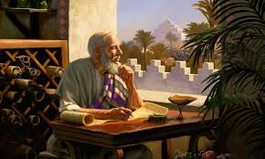

Slide 49
DANIËL IX

